Slide 1
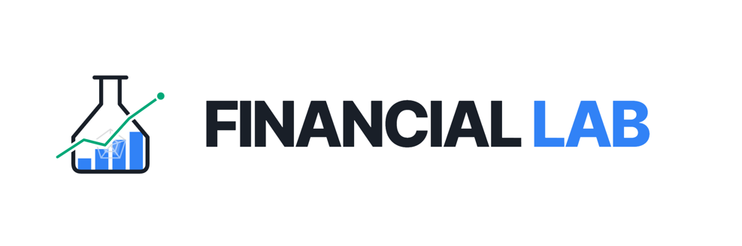
기업 재무와 시장 데이터를
한 번에 읽는 분석 대시보드
Open DART, 주가, 환율과 금리 데이터를 거래일 기준으로 통합
2026.10.15
Notes:
[약 20초]
안녕하세요. 기업 재무제표와 주가, 환율과 금리를 한 화면에서 연결해 보는 FINANCIAL LAB을 소개하겠습니다. 이 프로젝트는 기업명만 입력하면 여러 출처의 데이터를 자동으로 모으고, 재무 상태와 시장 반응을 함께 해석하도록 만든 Flask 기반 분석 대시보드입니다.
출처: README.md 프로젝트 개요

Slide 2
문제 정의
재무제표만으로는 시장 충격을 설명하기 어렵다
기업 분석 과정에서 서로 떨어져 있던 질문
01
실적
매출과 이익은 좋아졌는가
해결 목표
4개 출처 데이터를
거래일 기준으로 연결
02
시장
주가는 KOSPI나 KOSDAQ보다 강했는가
기업 고유의 움직임과 시장 전체 움직임을 분리하고, 계산할 수 없는 값은 추정하지 않고 사유를 표시
03
외부 요인
환율과 금리 변화에 얼마나 민감했는가
입력은 기업명, 출력은 재무, 주가, 매크로, 근거가 있는 해석
02
Notes:
[약 35초]
기존 기업 분석에서 가장 불편했던 점은 질문마다 데이터가 흩어져 있다는 것이었습니다. 재무제표를 보면 실적은 알 수 있지만, 같은 기간 주가가 시장보다 강했는지, 환율과 금리 변화에 민감했는지는 따로 계산해야 합니다. 그래서 네 개 출처의 데이터를 거래일 기준으로 연결하고, 시장 전체 움직임을 제외한 기업 고유의 반응까지 보여 주는 것을 목표로 정했습니다. 계산할 수 없는 값은 임의로 채우지 않고 이유를 남기도록 했습니다.
출처: README.md 문제, 해결, 신뢰성 항목

Slide 3
구현 구조
수집부터 대시보드까지 이어지는 분석 파이프라인
01
02
03
04
데이터 수집
정제와 결합
분석과 검증
결과 제공
Open DART 재무제표
공공데이터 주가와 지수
ECOS 환율과 채권금리
네이버 투자자 동향
기업별 거래일 left join
최대 10일, 직전 값으로 채움
단위 오류 보정
IQR 이상치 표시
업종별 재무 KPI
매크로 레이더와 시나리오
5축 스타 점수
GPT 숫자와 근거 검증
Flask 결과 화면
단일, 다중 기업 비교
CSV와 PNG 다운로드
백그라운드 GPT 해석
핵심 실행 흐름
src/app.py 요청 처리 › src/main.py 통합 실행 › kpi_analysis.py KPI JSON › result_dashboard.html 시각화
현재 복사본의 Python 소스 약 10,298줄
03
Notes:
[약 45초]
파이프라인은 네 단계입니다. 먼저 Open DART에서 재무제표를, 공공데이터포털에서 종목과 시장지수를, ECOS에서 원달러 환율과 국고채 및 회사채 금리를 수집합니다. 투자자 동향은 네이버 증권의 공개 응답을 사용합니다. 이후 거래일 기준으로 결합하고, 값이 없는 날짜는 최대 10일까지 직전 값으로 채우고, 이렇게 채운 날은 상관 계산에서 제외합니다. 분석 단계에서 업종별 KPI와 매크로 지표를 계산하고, 마지막으로 Flask 대시보드와 CSV로 제공합니다. 실제 실행은 app.py가 요청을 받고 main.py가 통합 분석을 수행한 뒤 KPI JSON을 화면에 전달합니다.
출처: src/app.py, src/main.py, src/macro_analysis.py, src/kpi_analysis.py, README.md 분석 파이프라인

Slide 4
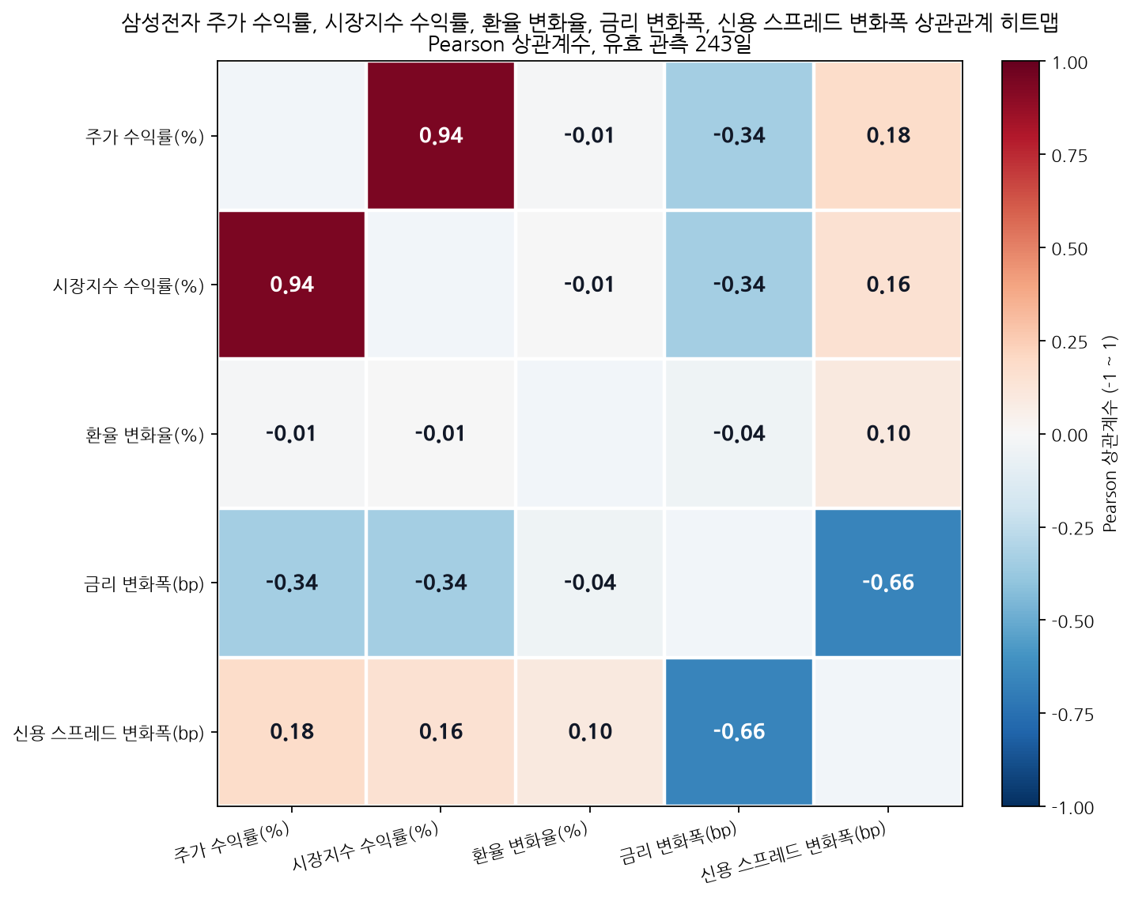
분석 설계
시장 효과를 빼야 기업 고유의 반응이 보인다
수준값 대신 하루 변화량
주가와 지수는 일간 수익률, 환율은 변화율, 금리는 bp 변화폭을
사용해 추세 때문에 생기는 가짜 상관을 줄였습니다.
기업 고유 노출
기업 상관계수 − 소속 시장 상관계수
조건부 시나리오
원화 약세 +0.3% 이상, 국고채 3년 +3bp 이상인 날만 골라 기업 수익률과 시장 수익률을 비교
예시 차트, 유효 관측 243일
04
Notes:
[약 55초]
분석에서 가장 중요하게 설계한 부분은 상관계수의 해석입니다. 환율과 금리의 수준값은 추세가 있어 관계가 없어도 상관이 높게 나올 수 있습니다. 그래서 주가는 일간 수익률, 환율은 일간 변화율, 금리는 bp 변화폭으로 바꿨습니다. 그리고 기업과 외부 요인의 상관에서 KOSPI 또는 KOSDAQ의 상관을 뺍니다. 이 값이 작다면 기업이 특별히 민감한 것이 아니라 시장 전체가 함께 움직였다는 뜻입니다. 평균적인 상관을 보완하기 위해 원화 약세와 금리 상승이 동시에 발생한 날만 골라 기업과 시장의 평균 수익률도 비교합니다. 단, 이것은 과거 동행성 분석이며 인과관계나 예측을 뜻하지 않습니다.
출처: src/kpi_analysis.py 상수 및 _macro_radar_metrics, _weak_krw_rising_rate_scenario, README.md 분석 설계

Slide 5
분석 사례
같은 시장에서도 기업별 성과와 충격 반응은 달랐다
원화 약세와 금리 상승이
겹친 19일
시장 대비 평균 차이
SK하이닉스
−0.01%p
삼성전자
−0.61%p
현대자동차
−0.76%p
SK하이닉스는 시장과 유사, 삼성전자와 현대자동차는 시장보다 하락
1년 수익률, 기준일 2026.10.14, 단위 %
상관과 시나리오는 선택 기간의 과거 동행성이며 투자 판단이나 예측이 아닙니다.
05
Notes:
[약 60초]
README에 기록된 동일 조건의 세 기업 사례를 보면 결과 차이가 분명합니다. 1년 주가 수익률은 SK하이닉스 244.84%, 삼성전자 153.28%, 현대자동차 40.58%였고 같은 기간 KOSPI는 68.7%였습니다. 하지만 특정 충격 구간을 보면 또 다른 정보가 나옵니다. 원화 약세와 금리 상승이 겹친 19일 동안 SK하이닉스는 시장과 거의 같은 움직임을 보였지만, 삼성전자는 시장보다 0.61%포인트, 현대자동차는 0.76%포인트 더 하락했습니다. 즉 전체 기간 성과가 높더라도 특정 거시 환경에서의 방어력은 다를 수 있습니다. 이 수치는 투자 추천이 아니라 과거 조건부 비교 결과입니다.
출처: README.md 분석 사례, 기준일 2026-10-14

Slide 6
신뢰성
계산, 품질 기록, 문장 검증을 코드로 분리했다
01
02
03
04
Python 계산
KPI JSON
GPT 해석
검증과 대체
재무, 주가, 매크로 KPI
단위, 상태, 결측 사유
구조화된 섹션별 문장
근거 키, 숫자, 금지 표현
데이터 품질
오류 대응
빈 날짜를 직전 값으로 채웠는지 기록하고, 채운 값으로 생긴 변화량은 상관 계산에서 제외
분석 계속
가능한 데이터로
일부 외부 API 실패는 경고로 분리하고 나머지 결과를 제공
결과 화면에는 결측 원인과 데이터 품질 기록을 함께 표시
06
Notes:
[약 45초]
신뢰성을 위해 계산과 설명을 분리했습니다. 먼저 Python이 모든 KPI를 계산하고, 값과 단위, 사용 가능 상태와 결측 사유를 KPI JSON에 저장합니다. GPT는 이 JSON만 해석하며 새로운 숫자를 계산하지 않습니다. 이후 코드가 근거 키가 실제로 존재하는지, 문장 속 숫자가 KPI와 같은지, 매수나 매도 같은 금지 표현이 있는지를 확인합니다. 검증에 실패하면 보정을 시도하고, API 오류가 나면 계산된 KPI 기반 문장으로 대체합니다. 외부 데이터 일부가 실패해도 가능한 분석은 계속하고, 결측 원인과 데이터 품질 기록을 결과 화면에 함께 표시합니다.
출처: src/gpt_analysis.py, src/data_quality.py, src/main.py

Slide 7

결론
기업 분석의 단위를
재무제표에서 시장 맥락까지 확장
FINANCIAL LAB이 답하는 질문
01 실적은 어떻게 변했는가
성과
02 시장보다 강하거나 약했는가
여러 출처의 데이터를 한 번에 수집하고, 업종별 KPI와 시장 조정 지표를 같은 결과 화면에서 비교
03 특정 거시 환경에서 어땠는가
현재 한계
감사합니다
외부 API 품질과 호출 제한에 영향을 받으며,
상관관계는 인과관계나
미래 예측을 보장하지 않음
financial-analysis-2026.vercel.app
07
Notes:
[약 35초]
정리하면 FINANCIAL LAB은 기업 분석의 범위를 재무제표에서 시장 맥락까지 확장한 프로젝트입니다. 사용자는 기업명만 입력하고, 실적 변화와 시장 대비 성과, 특정 거시 환경에서의 반응을 한 흐름으로 확인할 수 있습니다. 물론 외부 API의 품질과 호출 제한에 영향을 받고, 상관관계가 인과관계나 미래를 보장하지 않는다는 한계가 있습니다. 그래서 결과 화면에서도 표본 수와 결측 사유를 함께 보여 줍니다. 앞으로는 데이터 출처 변화에 대한 모니터링과 분석 기간별 비교를 더 강화할 계획입니다. 감사합니다.
출처: README.md 프로젝트 개요와 분석 방법론, docs/analysis-methodology.md

